Slide 1


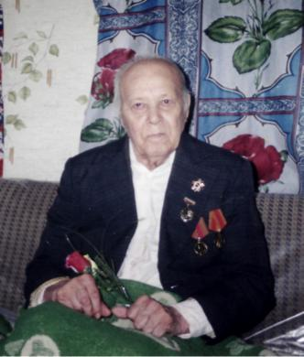


Участник ВОВ
Смирнов
Иван Сергеевич
Выполнили:
учащиеся 7 класса
МБОУ «Савалеевская СОШ»
Классный руководитель: Рыбак С.Д.

Slide 2
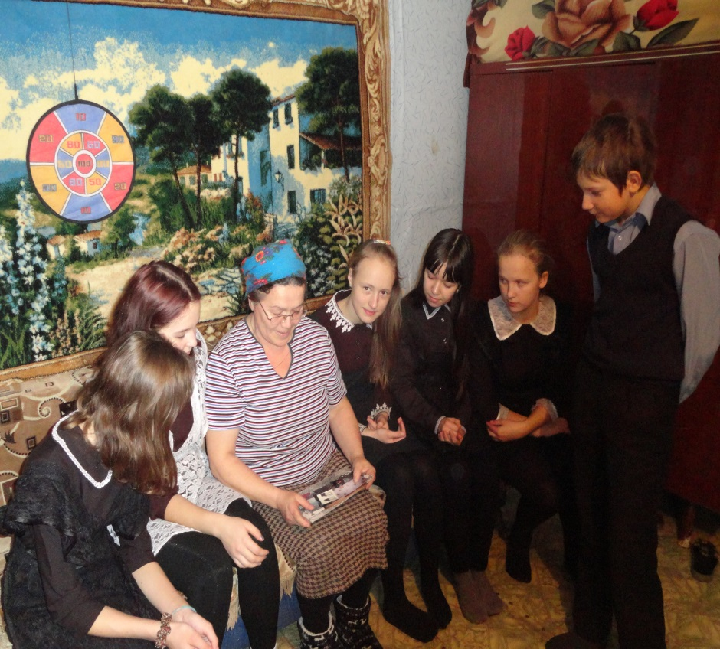
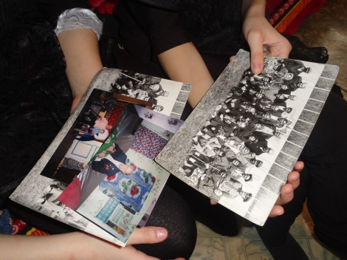
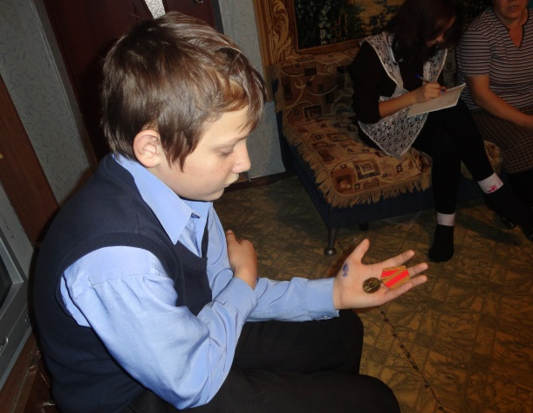
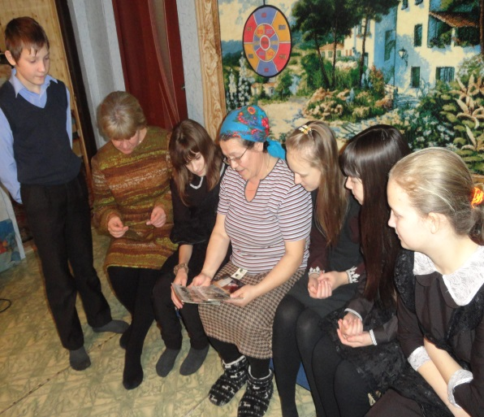
В преддверии празднования
70-летия Победы Великой Отечественной войны учащиеся
7 класса посетили семью ветерана Смирнова Ивана с целью разузнать побольше о его героическом прошлом, о послевоенной жизни, семье, работе. Дети с интересом слушали неторопливый рассказ Светланы Валентиновны, его невестки, разглядывали старые фотографии, медали.

Slide 3
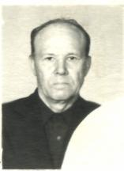
Смирнов Иван Сергеевич родился 19 декабря 1918 года в с. Савалеево Уфимской губернии. Родился в семье простых трудолюбивых крестьян. Отец – Смирнов Сергей Егорович, мать – Татьяна Ефимовна. Семья была большая – семеро детей – 4 брата и 3 сестры, Иван был по счёту четвёртым ребёнком.

Slide 4
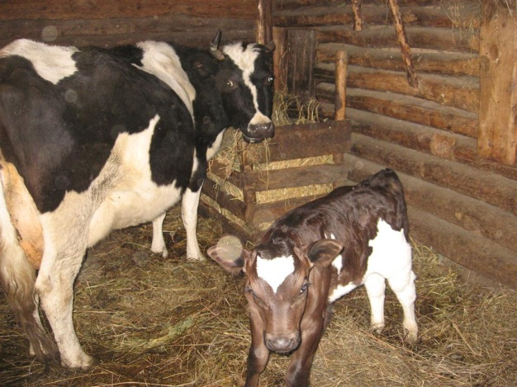
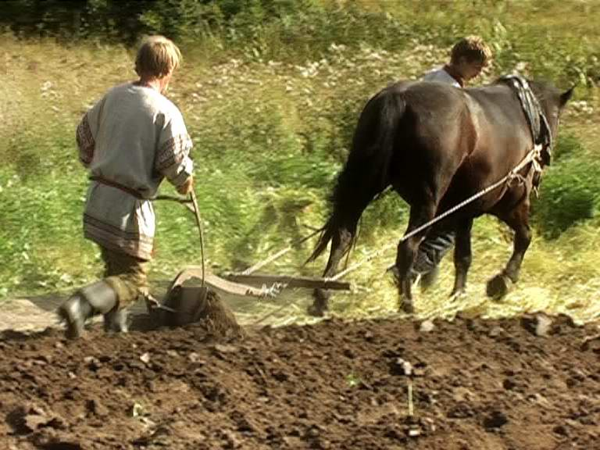
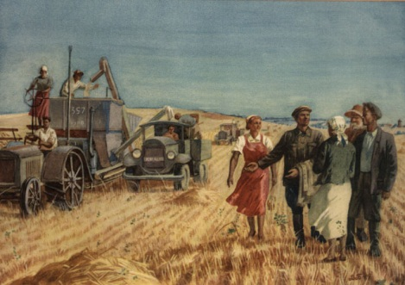
1918 год – тревожное, новое незнакомое время для простых, в основном безграмотных жителей села. В это время на селе все семьи имели свои земельные наделы. Земля была в окрестностях деревни, один раз в 10 лет наделы перераспределялись на сходе жителей, по числу лиц мужского рода в каждой семье. Поэтому в семье, где рос Иван, было пять наделов земли, они много работали, и в семье недостатка не было. Все дети по мере своих возможностей работали по хозяйству: кто в поле,
кто во дворе.
У них было
достаточно скотины:
три лошади для
работы в поле,
три коровы,
много овец.

Slide 5
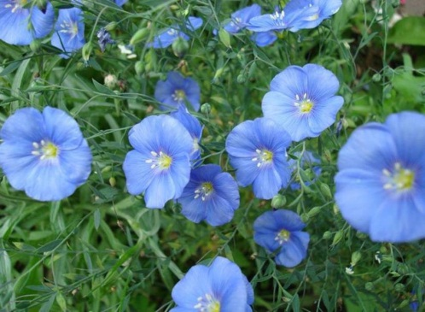
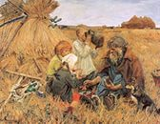
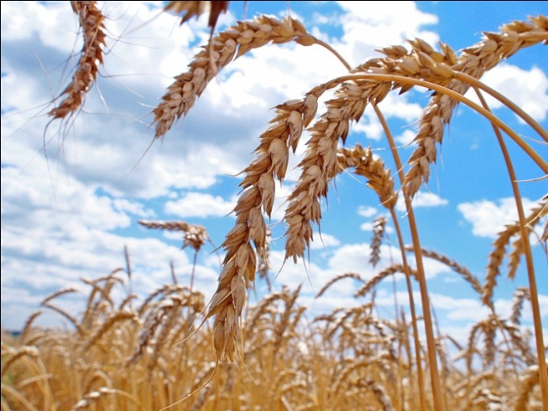
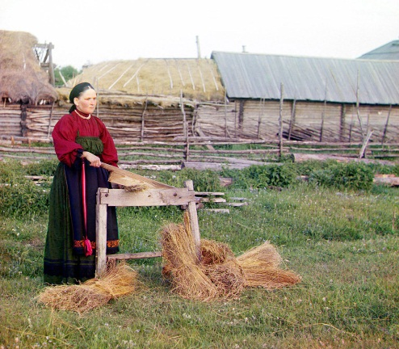
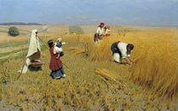
В те года крестьянские семьи всё самое необходимое выращивали сами: сеяли рожь, пшеницу, овёс, просо, тем самым обеспечивали себя и домашних животных. При этом методе ведения хозяйства не голодали сами, и скотина была сыта. Выращивали лён, делали масло из семян льна и сырьё для тканевых полотен изо льна. Семья Смирнова Сергея Егоровича считалась зажиточной семьёй.

Slide 6
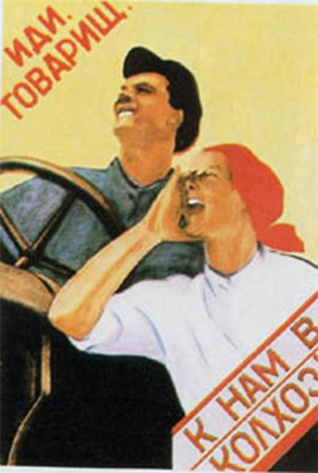
В стране началась коллективизация на селе. В 1927 году и в с. Савалеево образовалось такое коллективное хозяйство. Отец Смирнова Ивана в числе первых подал заявление о поступлении в колхоз. Все начинания были новыми, было много неясного, непонятного, а учить тогда новым правилам, уставам было некому. Видно поэтому колхоз не смог удержаться на «плаву» и распался. Зато старые, уже хорошо укоренившиеся законы и правила никак не хотели уступать новым. Сергей Егорович был очень набожным человеком, поэтому его легко убедили те, кому не на руку был колхоз, в том, что правила колхоза идут наперекор вере в бога, и он отказался вступать в колхоз. Вот тогда и начались страшные тяжёлые испытания для многих семей на селе. Начались клеймения
«кулачеством», и как
зажиточная средняя семья,
к тому же отказавшаяся от
вступления в колхоз, семья
Смирнова Сергея была
названа кулацкой.

Slide 7
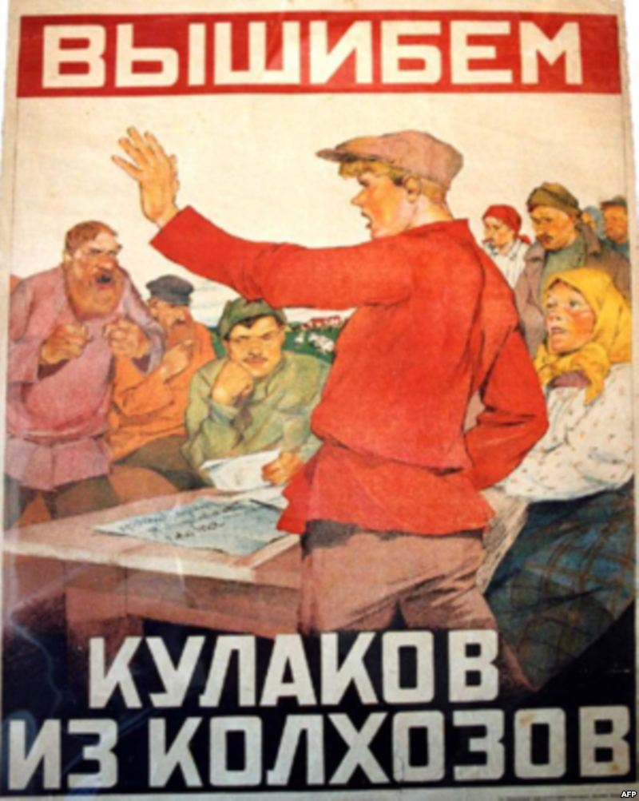
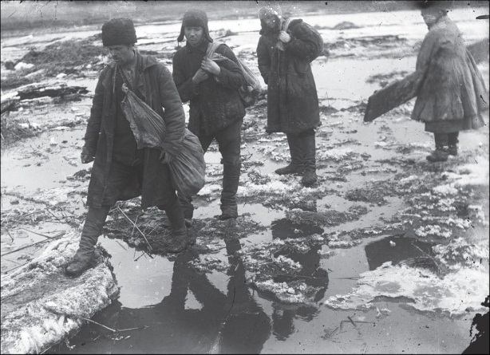
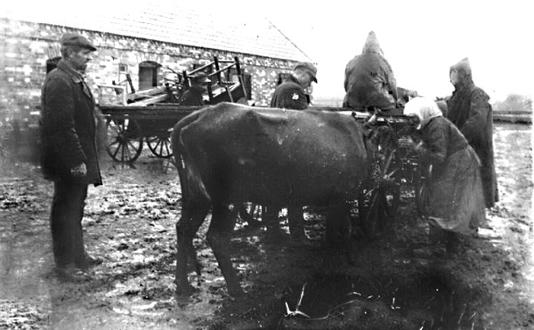
Поздней осенью 1933 года, когда весь урожай
был собран с полей и убран в закрома, в дом,
где жил Иван, пришла беда. Их всей семьёй выгнали из подворья, забрав всю скотину и нажитое добро. Семья из восьми человек осталась на улице. Всё, что у них осталось, это было несколько узелков с одеждой. Начались скитания по углам, где им удавалось устроиться на какое-то время. Выручали родственники семьи. С весны дети разбрелись: кто, где мог подработать.
Так и кормились.

Slide 8
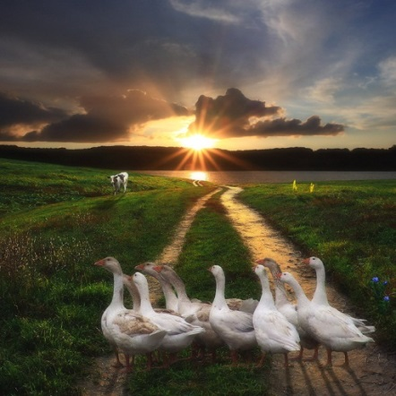
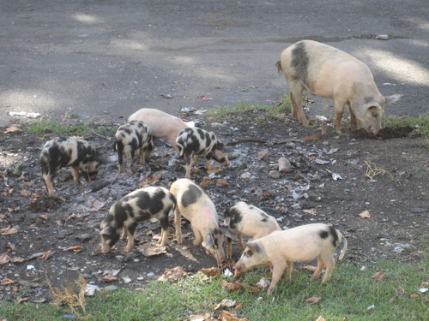
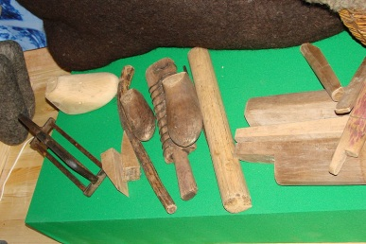
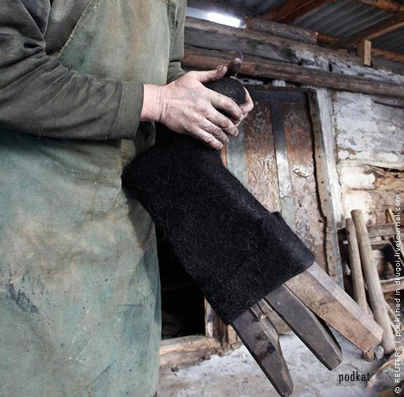
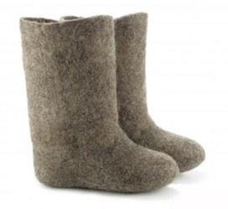
Иван пас и свиней,
и гусей.
Когда ему исполнилось 14 лет,
старший брат Николай научил его
валять валенки. Иван был очень
способным, не смотря на то, что не
хватало роста, он был невысоким, он,
приспособив скамеечку, чтобы было
удобно, научился и начал
самостоятельно начал валять
валенки. Вскоре семье Смирнова
Сергея удалось выкупить старенький
дом, его отремонтировали и
переехали туда жить.

Slide 9
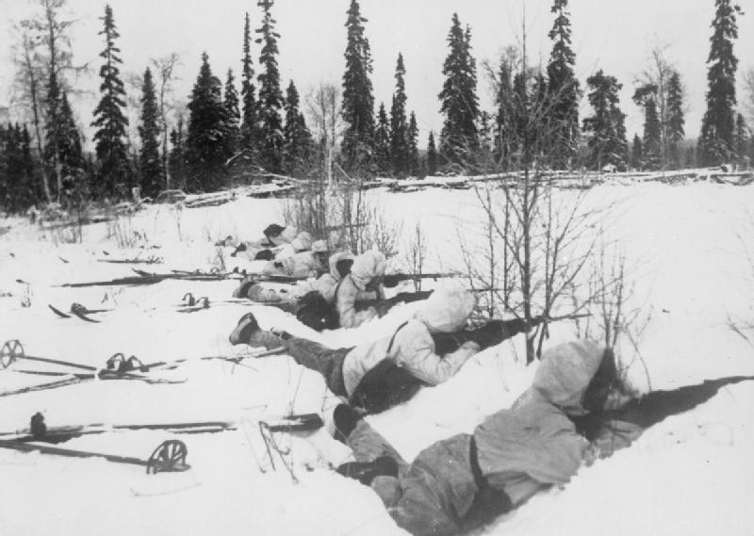
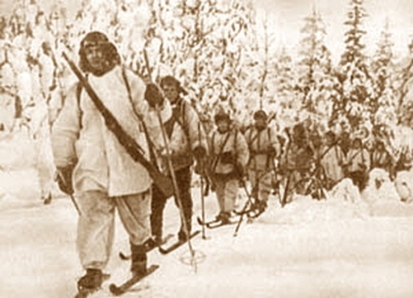
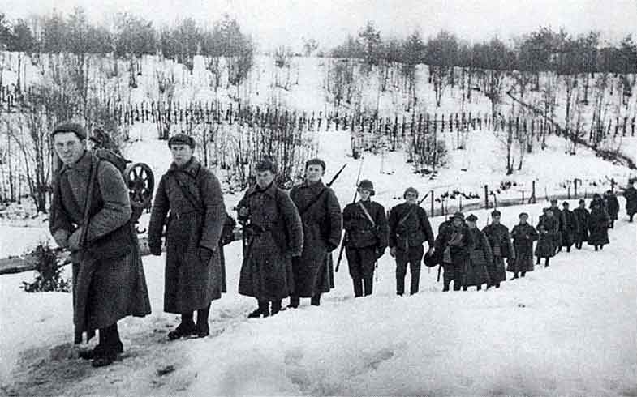
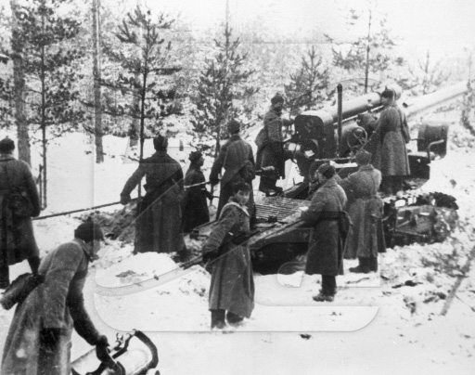
В 1939 году началась «финская война», и Смирнова Ивана, 20-летнего парня, забрали на срочную действительную службу.
К окончанию срока его действительной службы в армии, в нашу страну приходит большая беда.

Slide 10
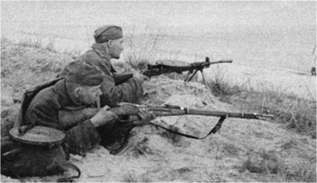
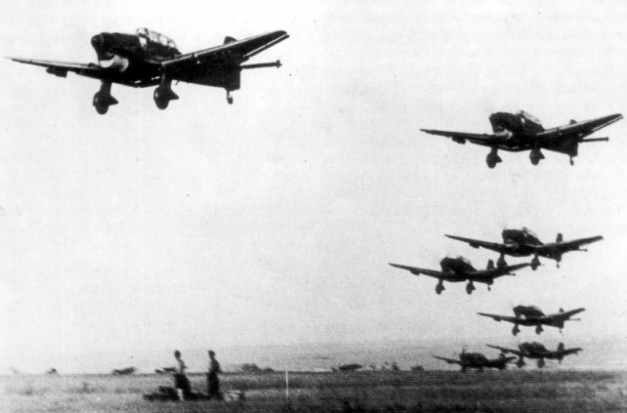
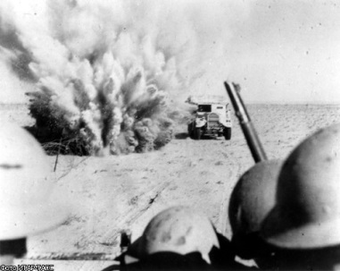
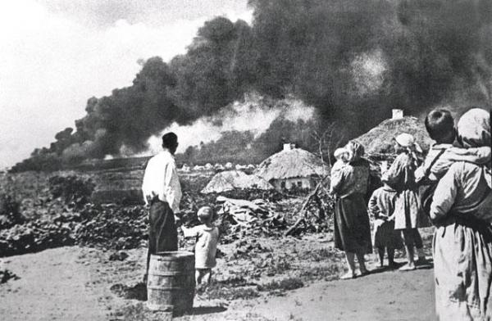
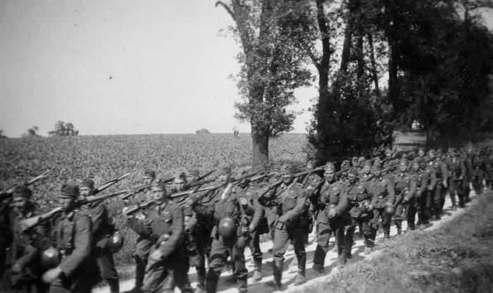
Германия во главе с Гитлером начала войну против Советского Союза. Не успев демобилизоваться, рядовой пулемётчик Смирнов Иван оказывается в самых первых боях с фашистами, потому что его служба проходила на западных рубежах нашей необъятной родины СССР. Москва никак не ожидала этой войны, так как только в 1940 году было подписано «двойное соглашение о ненападении» между Германией и СССР. Соответственно, советские войска, которые стояли на Украине, даже не имели необходимого вооружения, чтобы отстоять натиск врага. Фашистские войска стремительно продвигались через Украину, захватывая всё новые
территории и наши войска.

Slide 11
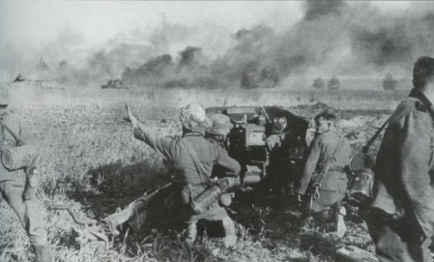
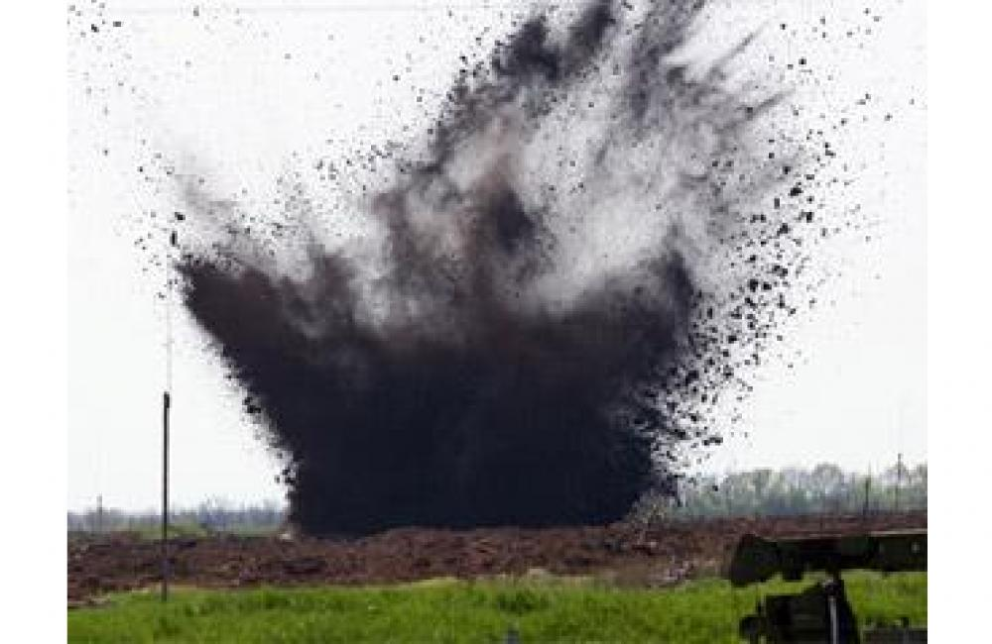
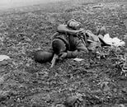
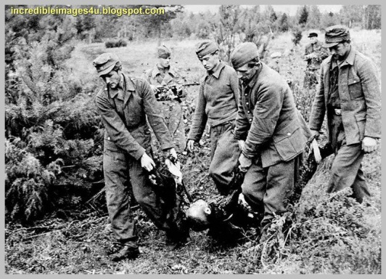
Смирнов Иван успел побывать
в первых нескольких боях. Когда войска, где он служил, оказались в окружении фашистских войск, в неравном бою он
получил сильное ранение в ногу, и,
контуженный от сильного взрыва
бомбы, упал без сознания.
Больше шести суток Иван не приходил в
себя, пришёл в сознание от
незнакомых голосов, его тащат
по земле, как убитого, так он
попал в плен.

Slide 12
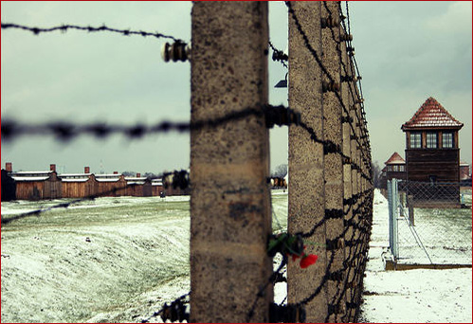
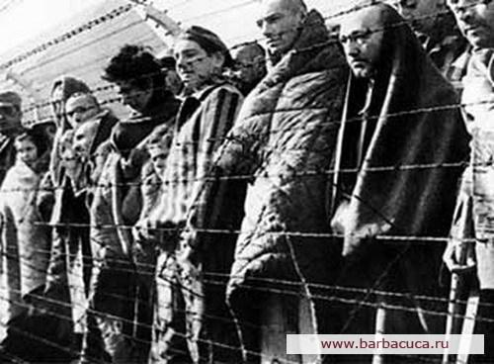
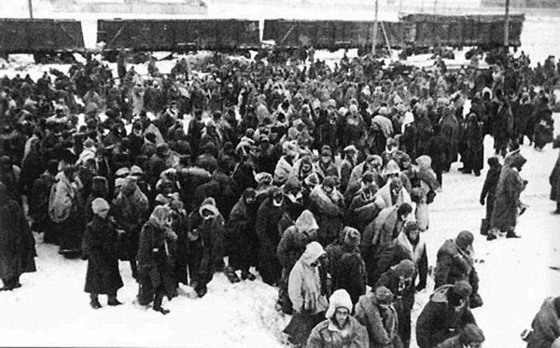
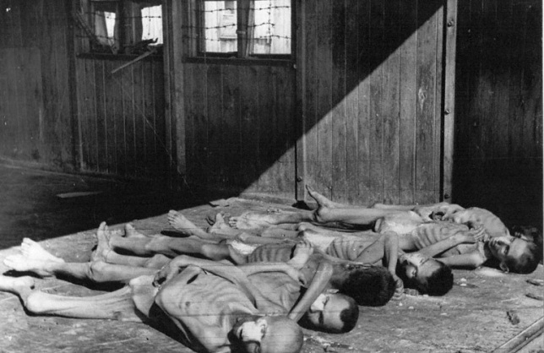
Его со всеми, кто остался после боя в живых, перевозят в Румынию в концлагерь. Там прошли его самые страшные годы жизни.

Slide 13
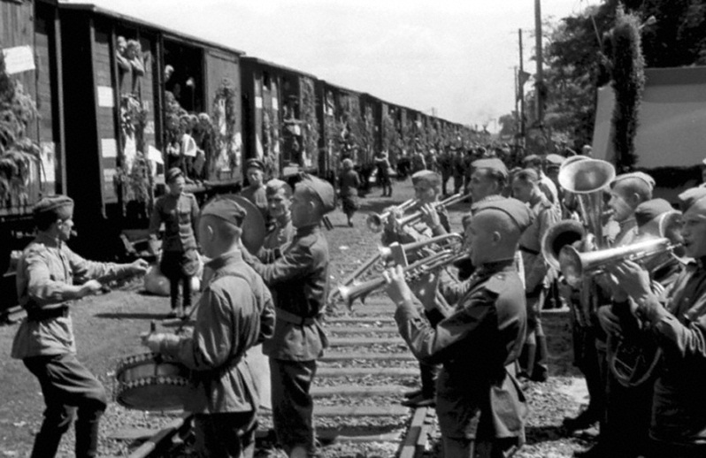
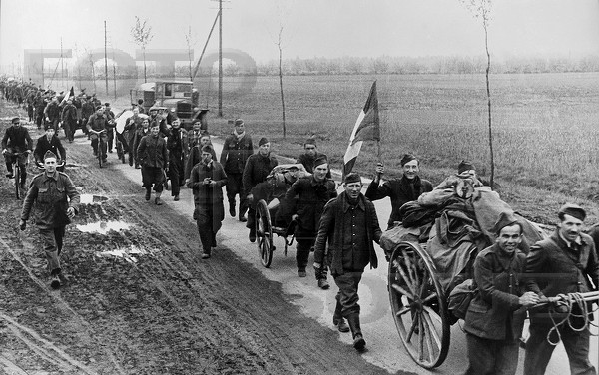
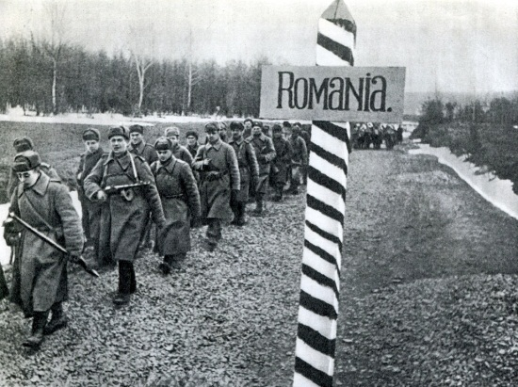
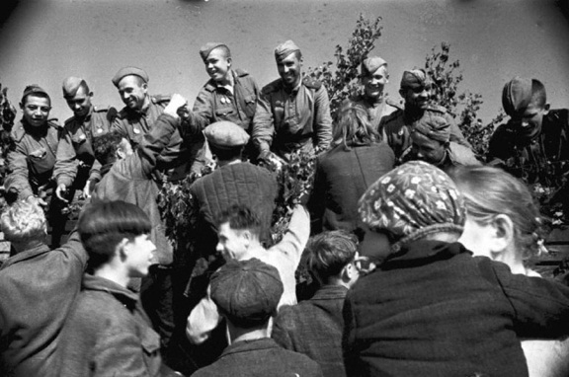
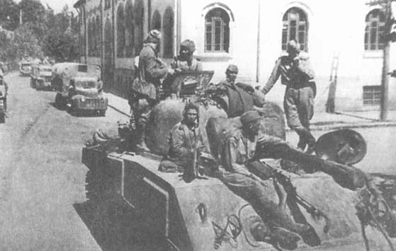
Раненный в обе ноги, Смирнов Иван чудом остался жив. Когда Советские войска освобождают Румынию, рядовой Смирнов Иван, контуженый и раненый, получает демобилизацию, возвращается домой всеми способами: на поезде до Москвы, на машине, когда её удаётся поймать, и даже на костылях пешком, одетый в деревянные башмаки.

Slide 14
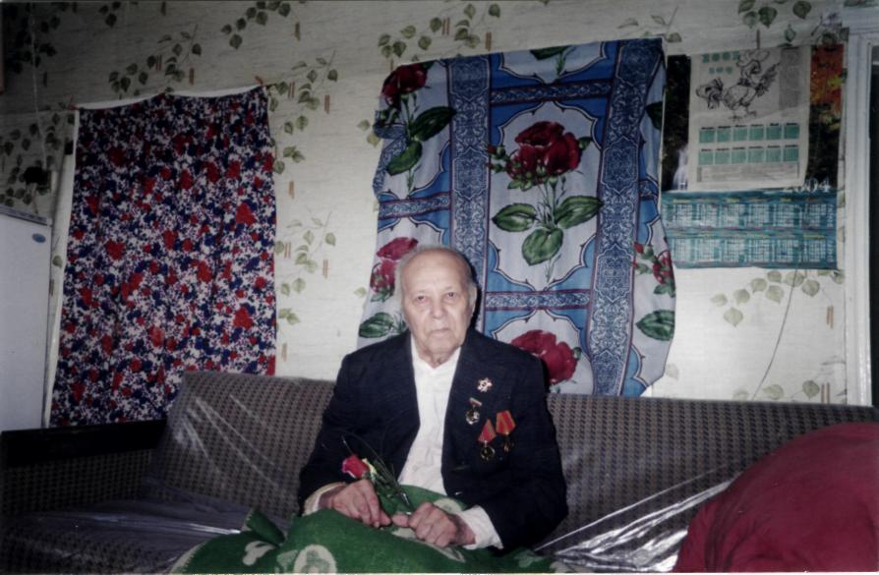
Так осенью 1944 года «пропавший без вести» Иван Сергеевич возвращается домой в село Савалеево. После возвращения с войны, как и многим другим, пришлось нелегко, но он не привык отступать и трусить перед ударами судьбы. Все невзгоды он переносил с достоинством. Он женился на Ольге Евстафьевне , они вырастили троих детей, построили дом, где и сейчас живут его родные. Даже, когда не удалось остановить гангрену на ноге, в 1972 году ему ампутировали левую ногу,
Смирнов Иван не сдался,
продолжал работать,
валял валенки и помогал
по дому в меру
своих возможностей.

Slide 15
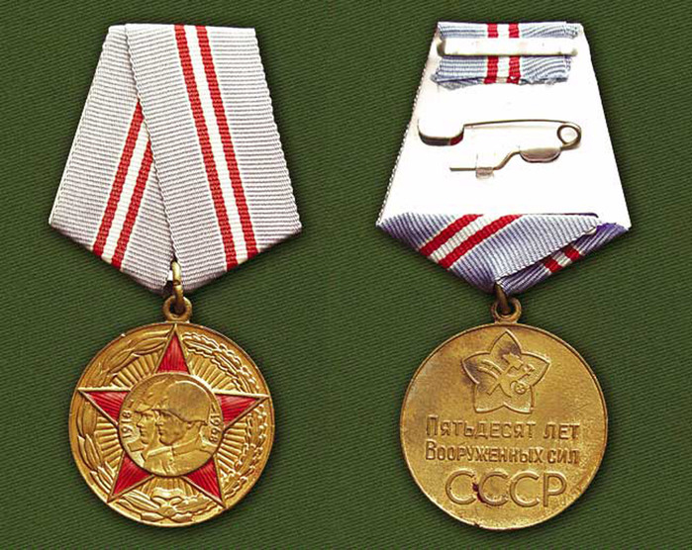
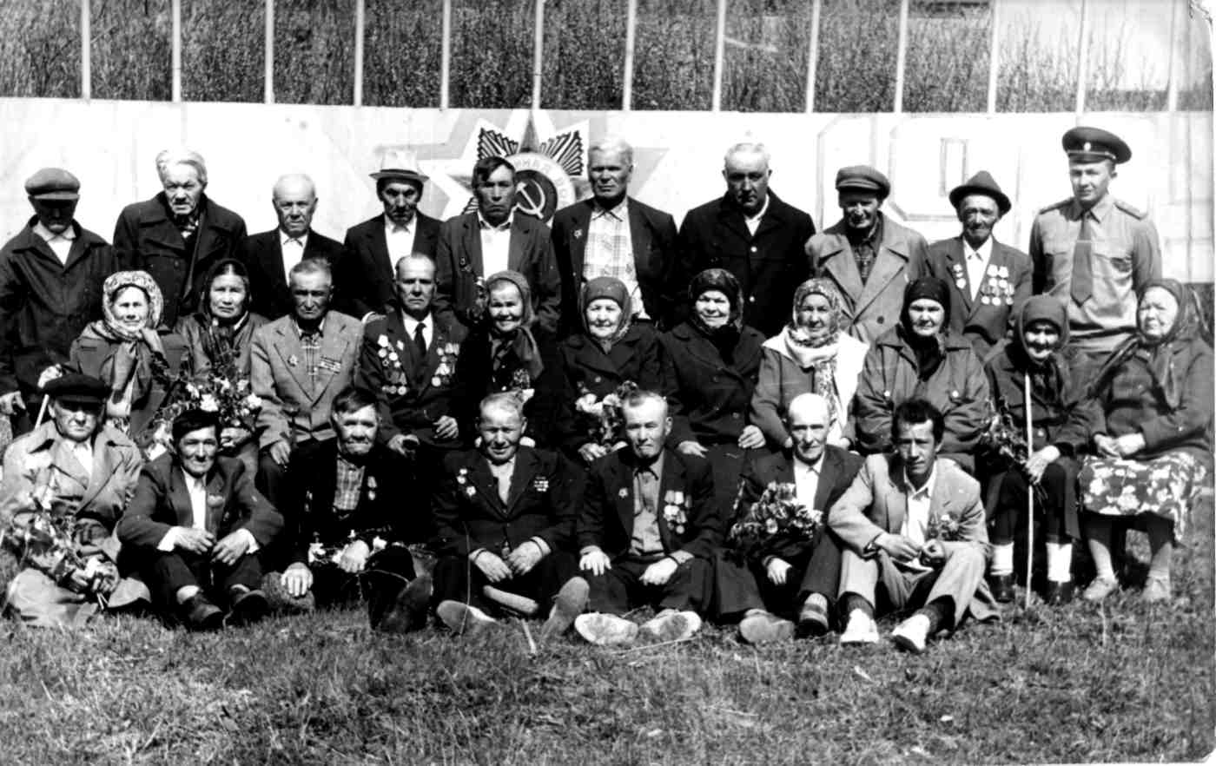
Указом президиума Верховного Совета СССР
26 декабря 1967 года его наградили юбилейной медалью
«50 лет Вооружённых сил СССР».

Slide 16
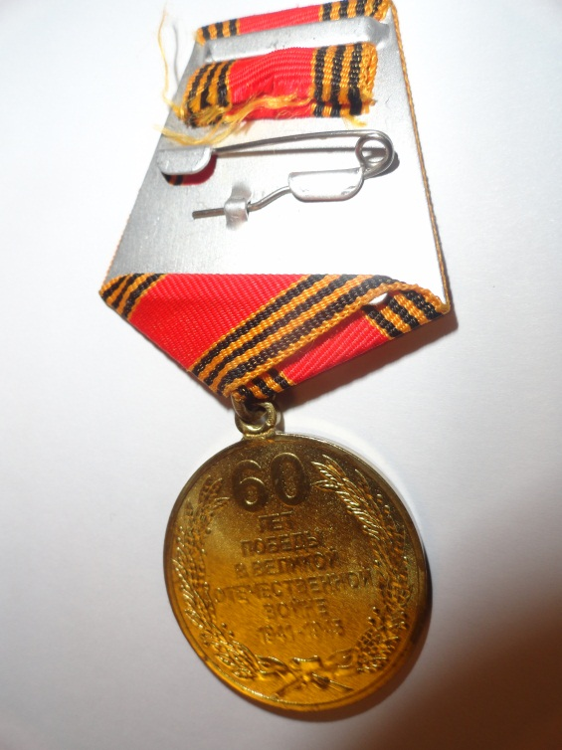
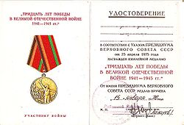

Указом президиума Верховного Совета СССР от 25 апреля 1975 года награждён юбилейной медалью «Тридцать лет победы в ВОВ 1941-1945 гг», 7 февраля 1989 года награждён медалью «70 лет Вооружённых сил СССР», 22 марта 1985 года награждён юбилейной медалью «50 лет Победы в ВОВ 1941-1945 гг». В 1995 году награждён юбилейной медалью «60 лет Победы в ВОВ 1941-1945 гг».

Slide 17



Сейчас его уже нет на свете.
Он умер в 2007 году в возрасте 89 лет.
При жизни его ценили и уважали за широту и доброту души и близкие, и соседи,
и сельчане.
Его до сих пор все помнят, любят,
им гордятся.

Slide 18





Иван Сергеевич за свою долгую жизнь воспитал двоих сыновей и дочь - Ефросинью Ивановну, Николая Ивановича, Анатолия Ивановича;
одиннадцать внуков и внучек.
А сейчас в его роду ещё и двадцать шесть правнуков и правнучек.

Slide 19



После интересного рассказа гостеприимная хозяйка угощала детей вкусным чаем с пирогами и вареньем.

Slide 20

Жизнь продолжается, и частичка Вашего тепла , Иван Сергеевич, навсегда останется в сердцах ваших близких и родных вам людей.
Спасибо Вам за всё и низкий поклон до земли!

